Slide 1

Площі многокутників

Slide 2
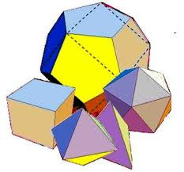
Геометрія безмежно різноманітна
і міститься в усьому.
М. Яругін

Slide 3
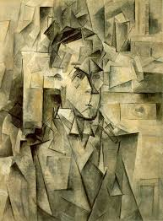

Портрет Вільгельма Уде
1910рік

Slide 4
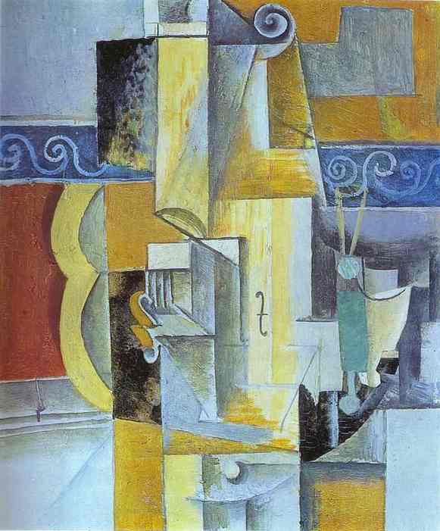
Картина Пабло Пікассо
Скрипка та гітара (1913)

Slide 5
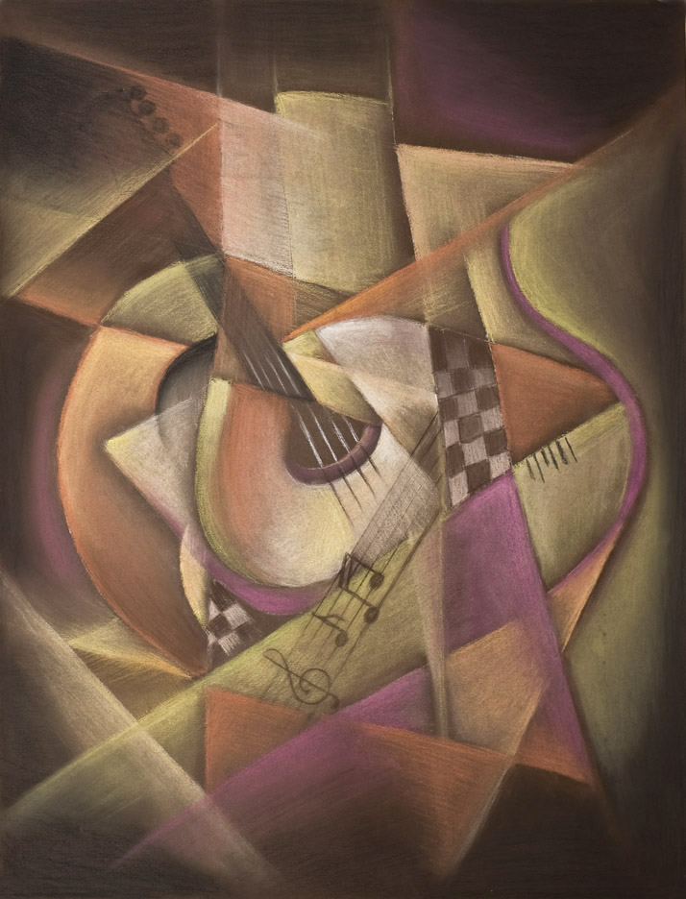
Графіка в стилі кубізму
(Жорж Брак, Пабло Пікассо)

Slide 6

 |  |  |  |  |  | 1 | р | о | м | б
 |  |  | 2 | д | о | в | ж | и | н | а
 |  |  |  |  |  | 3 | п | л | о | щ | а
4 | п | а | р | а | л | е | л | о | г | р | а | м
 |  |  |  | 5 | п | р | я | м | о | к | у | т | н | и | к
 |  |  |  |  |  |  |  | 6 | к | в | а | д | р | а | т
 |  |  |  | 7 | т | р | и | к | у | т | н | и | к
 |  |  |  |  |  |  |  | 8 | т | р | а | п | е | ц | і | я
 |  |  | 9 | д | і | а | г | о | н | а | л | ь
 |  |  |  |  |  |  | 10 | в | и | с | о | т | а
 |  |  |  |  |  |  |  | 11 | к | а | т | е | т
 |  |  |  |  | 12 | п | е | р | и | м | е | т | р

Slide 7
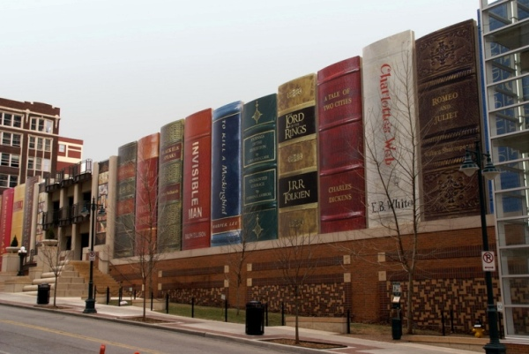
Публічна бібліотека в Канзас-Сіті, США

Slide 8
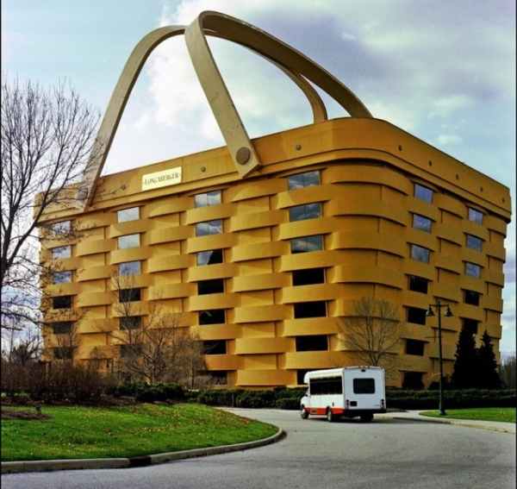
Атоміум в Брюсселі, Бельгія. Було спроектовано до відкриття всесвітньої виставки 1958 архітектором Андре Ватеркейном як символ атомного століття і мирного використання атомної енергії і побудований під керівництвом архітекторів Андре і Мішеля Полак.

Slide 9
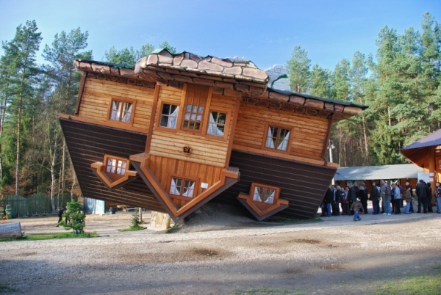
Перевернутий будинок у Шімбарке, Польща.

Slide 10
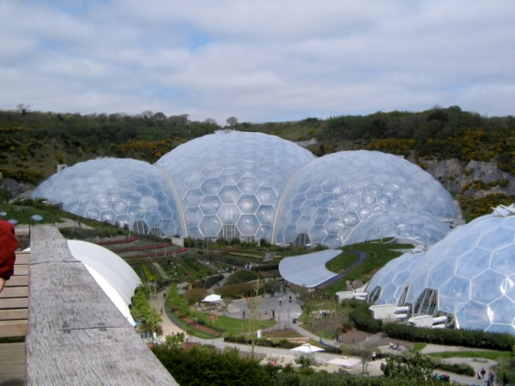
Проект «Едем» - ботанічний сад в графстві Корнуолл, у Великобританії.

Slide 11
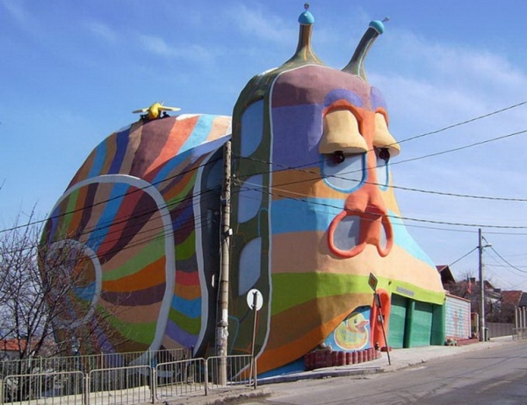
Будинок-равлик в Софії.

Slide 12
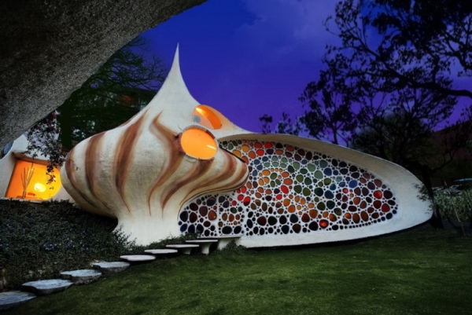
Наутілус - незвичайний будинок у біоорганічному стилі, побудований у передмісті Мехіко в 2006 році.

Slide 13
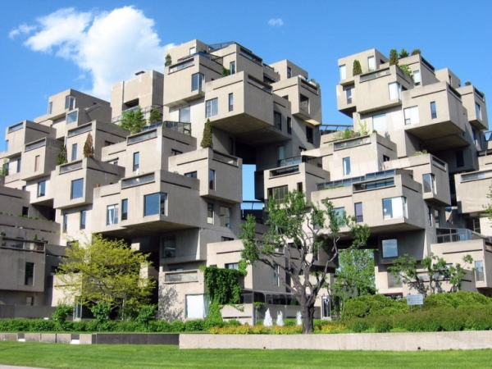
Житловий комплекс Habitat-67. Монреаль, Канада

Slide 14
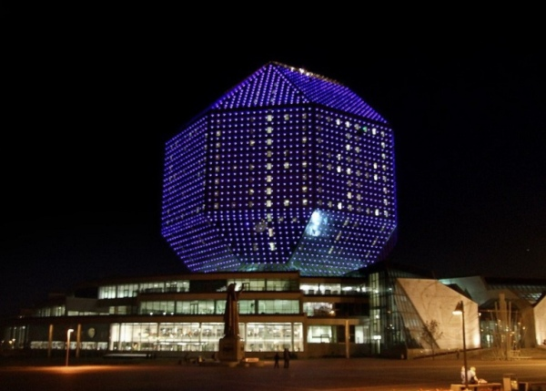
Національна бібліотека в Мінську.

Slide 15
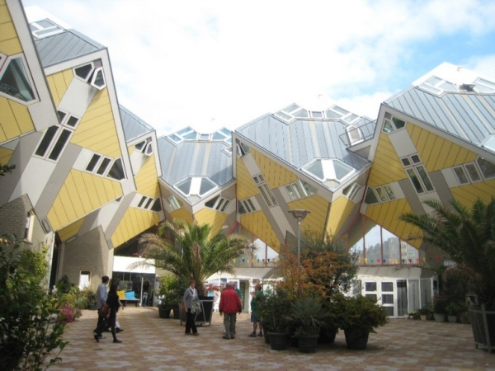
Кубічні будинку. Роттердам, Нідерланди.

Slide 16
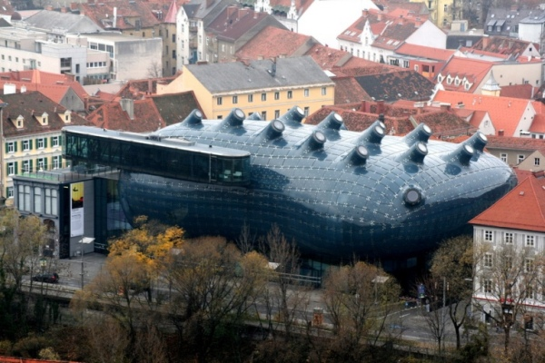
Музей мистецтв у Граці, Австрія.

Slide 17
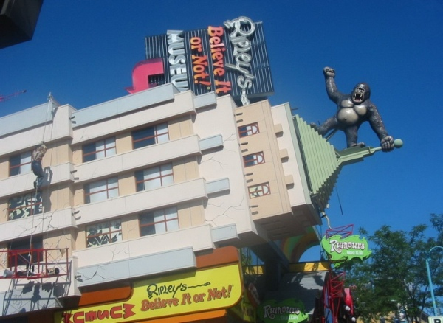
Музей Ripley's Believe It or Not! в районі Ніагарського водоспаду в Канаді.

Slide 18
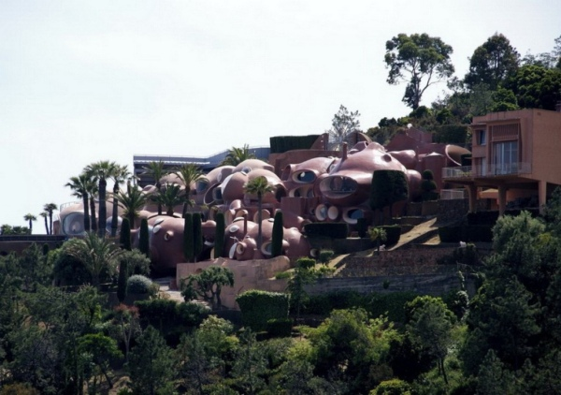
Вілла П’єра Кардена (Palais Bulles) у Каннах.

Slide 19

Правильні відповіді
1 | 2 | 3 | 4 | 5 | 6 | 7 | 8
Д | Г | Е | В | Ж | А | Б | Є

Slide 20
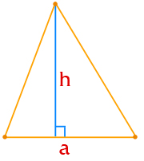
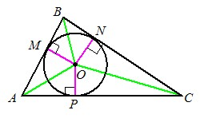

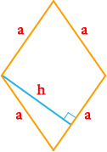
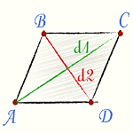

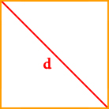

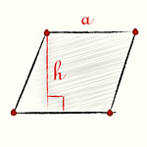
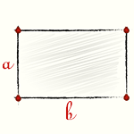
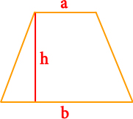

1 | Трикутник S = S = pr
2 | Ромб S = ah S =
3 | Квадрат S = a² S =
4 | Паралелограм S = ah
5 | Прямокутник S = ab
7 | Трапеція S =

Slide 21

На малюнку зображено клумбу, що має форму рівностороннього трикутника, площею 9м². Вона складається з 9 маленьких клумб (рівносторонніх трикутників). Яку площу потрібно засадити гортензіями? (замальована частина фігури).
А: 1м² Б: 4м² В: 5м² Г: 6м²

Slide 22
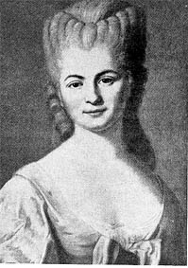
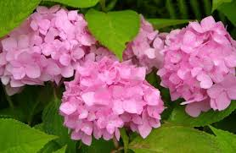
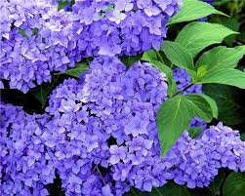
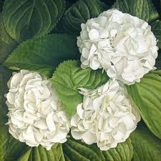
Гортензія Лепот (1723 - 1788)

Slide 23
Клумбу, що має форму паралелограма, потрібно засадити нарцисами(зафарбовану частину ) і тюльпанами (не зафарбовану). Площа клумби 6м². Визначте, яку площу клумби потрібно засадити нарцисами?

Slide 24
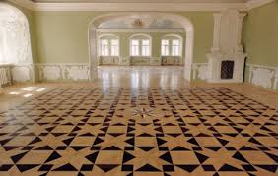
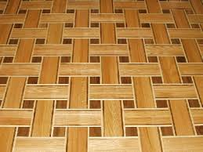
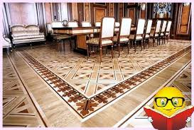

Slide 25
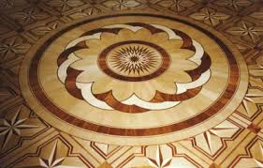
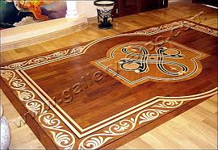
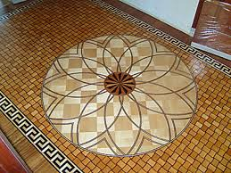

Slide 26
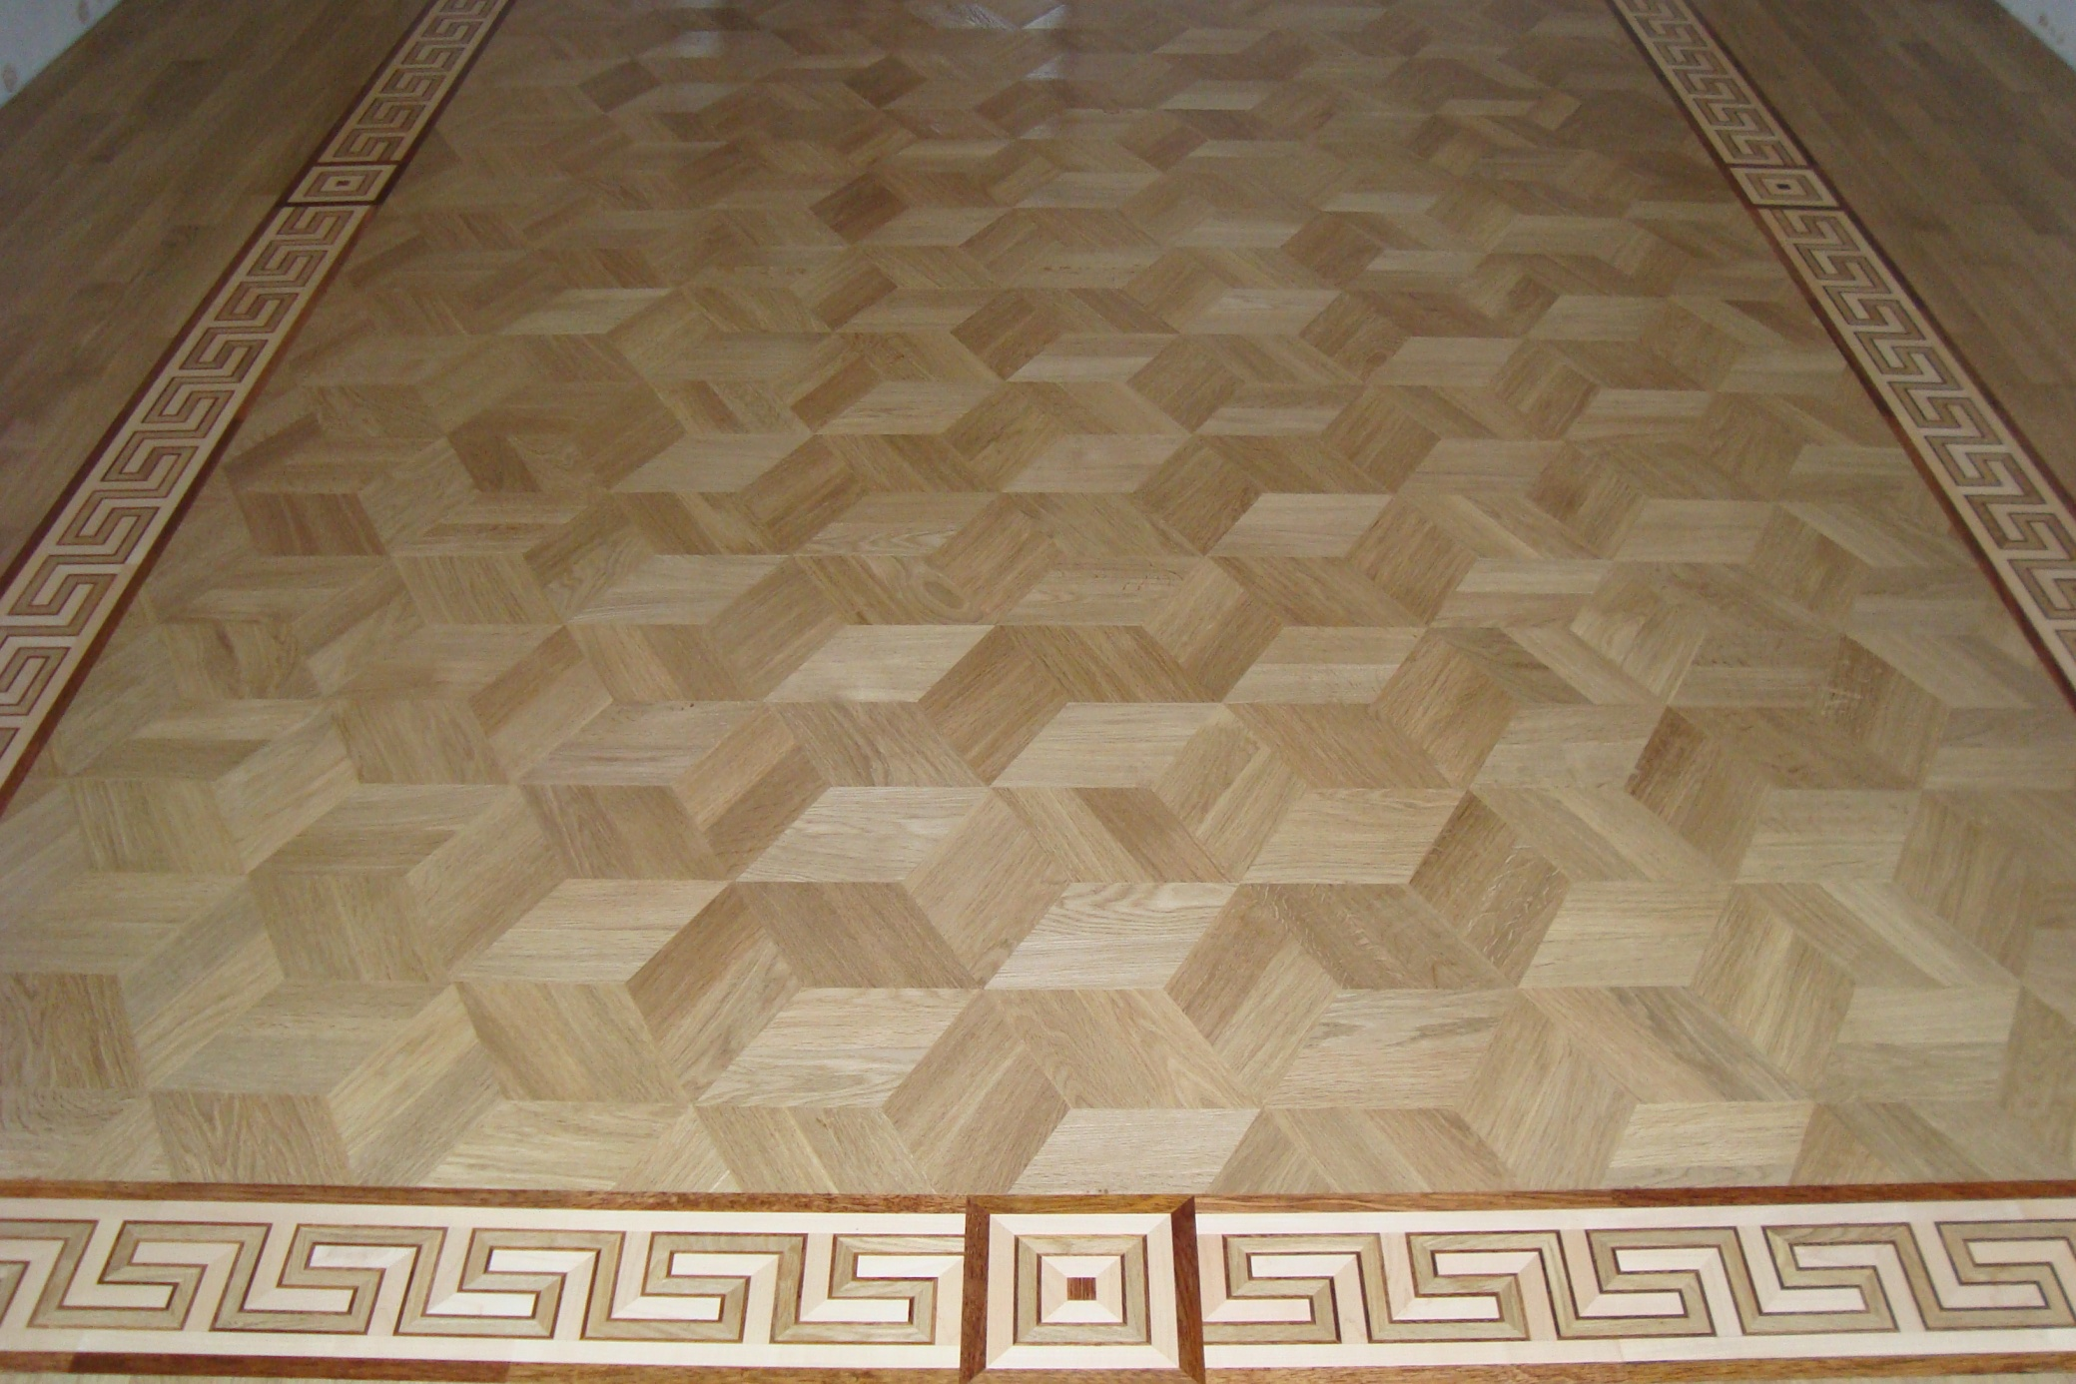

Slide 27
B
C
A
H
D
G
F
E

Slide 28
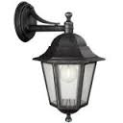
У ліхтаря скляні вставки мають форму рівнобічної трапеції, у якої паралельні сторони дорівнюють 5см і 15см, бічні сторони 10см, гострий кут 30º. Скільки потрібно скла для 4 вставок у ліхтарі?

Slide 29
 | Вид роботи | Результат | Бали
Робота в парах | Знання формул |  | 2 бали
 | Площа кімнати | 48м² | 1 бал
 | Площа «кубика» | 0,48м² | 2 бали
 | Кількість «кубиків» | 100 | 2бали
 | Кількість метрів плінтуса | 28м | 1бал
 | Додаткова задача | 200см² | 2бали
 | Додатковий бал ( за активну участь на уроці) |  | 1 або 2 бали
 | Разом: |  | 12 балів

Slide 30

Домашнє завдання
Повторити §15-19, розв’язати тести на ст. 161.
Творче завдання: намалювати будинок мрії.

